Slide 1
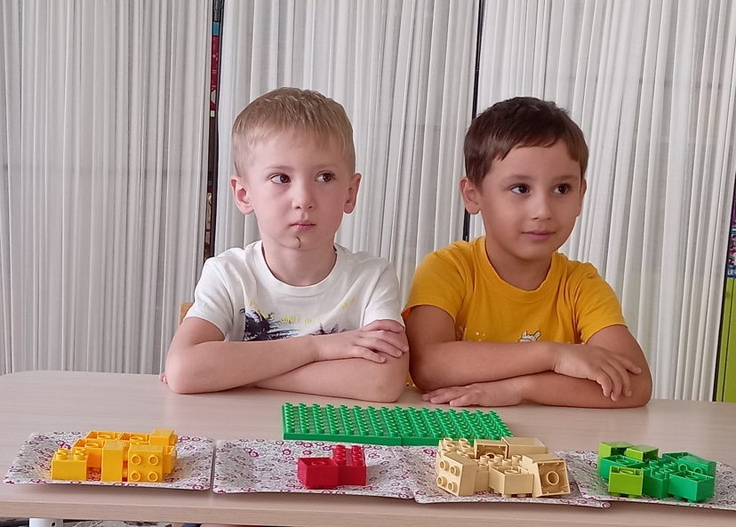
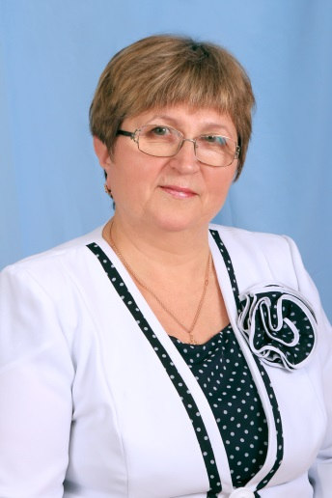
«Почемучки»
МАДОУ № 429
Чкаловский район
г. Екатеринбург.

Slide 2
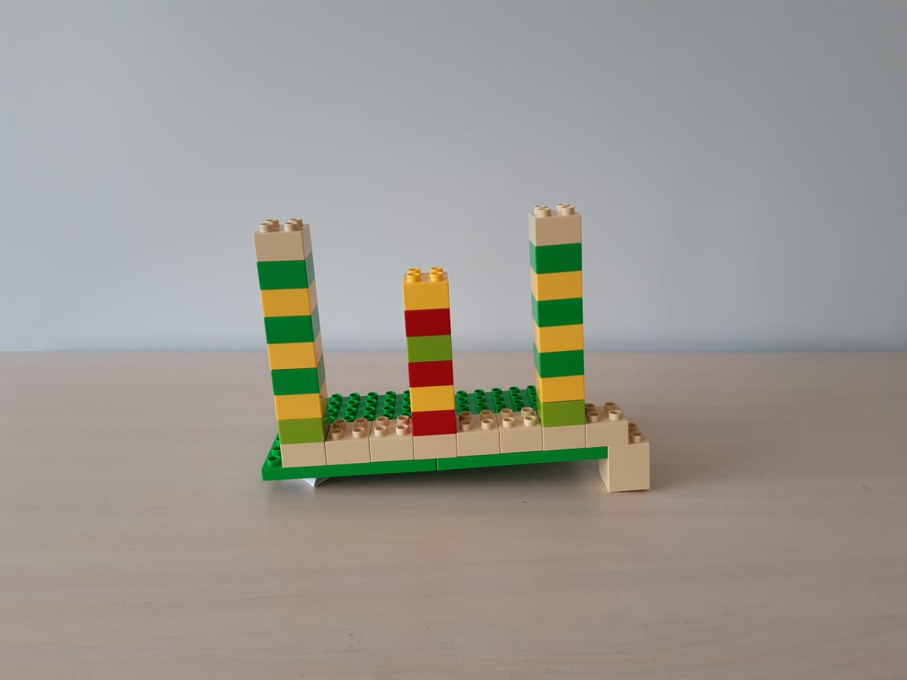
Любят все своих детишек, Даже если их излишек:
У собаки возле ног, Трёться ласково… (Щенок)
Фотография собранной буквы

Slide 3
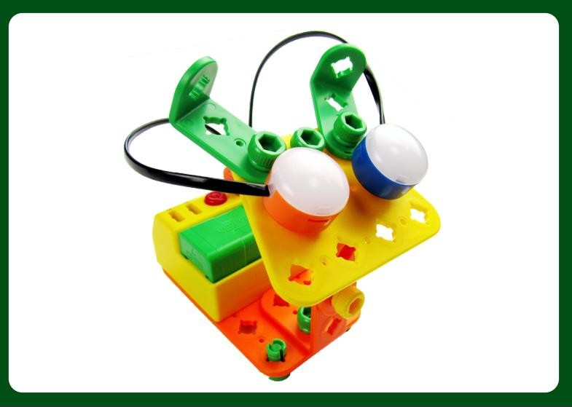
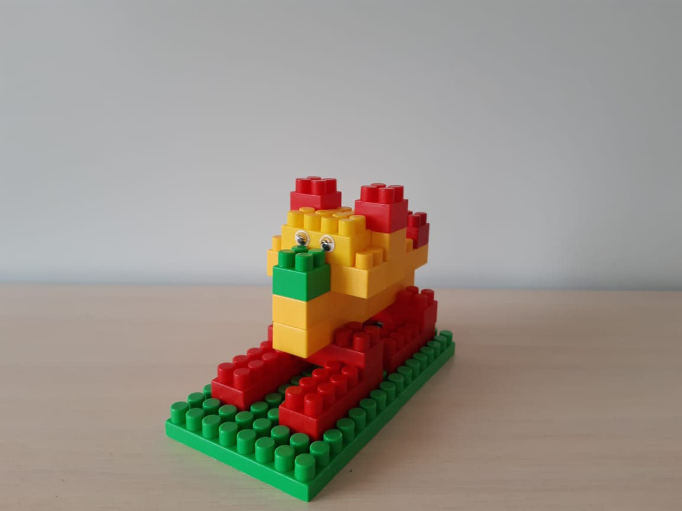
Щенок
Шаловливый мой щенок Со стола стянул сырок, Две котлетки, три печенья, Съел, и стал просить прощенья. Только я его простил - Он добавки попросил.

Slide 4
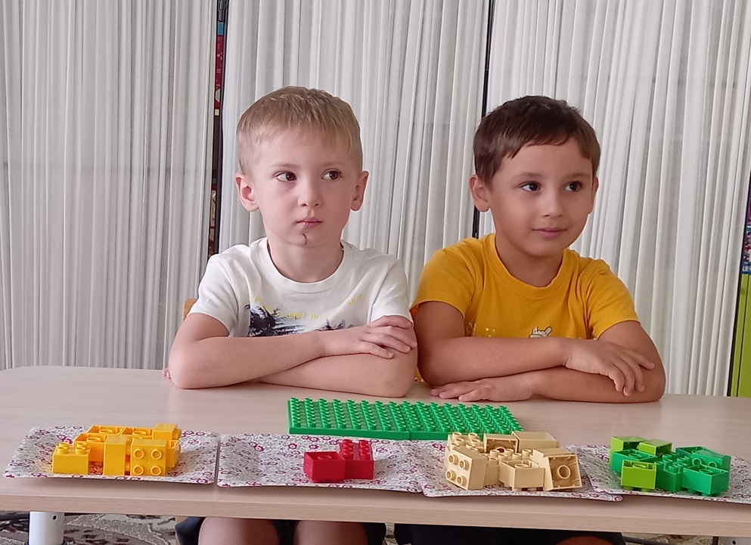
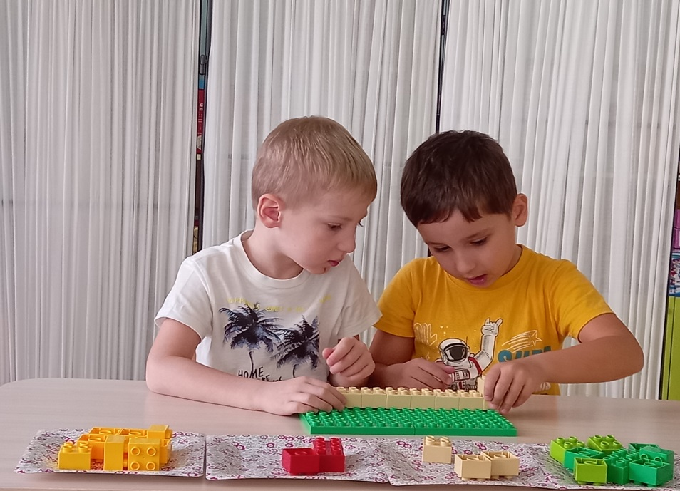
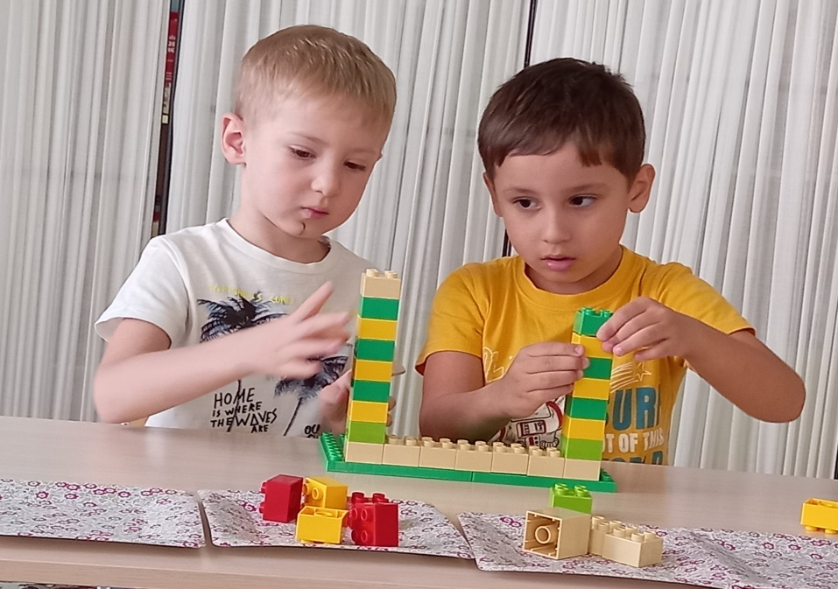
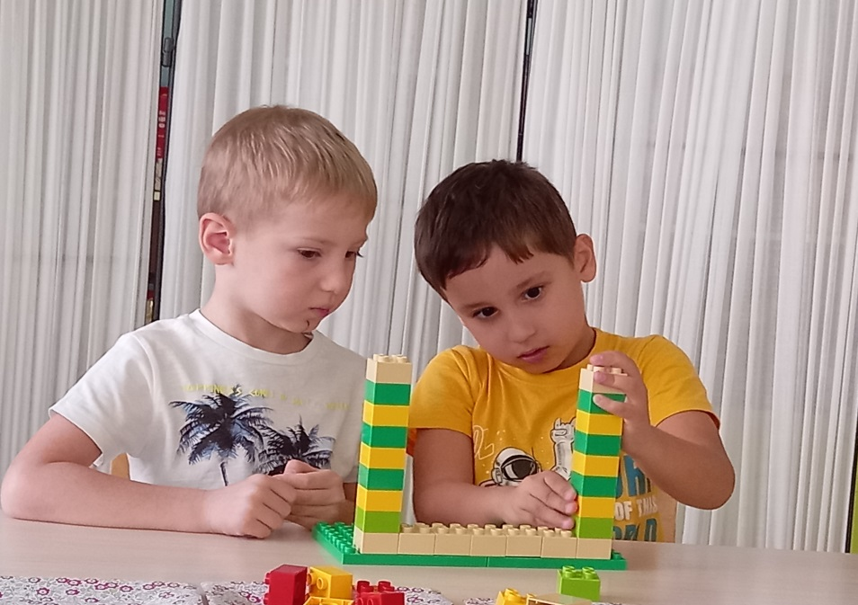
Фотографии этапов сборки м₂одели
1
3
4

Slide 5
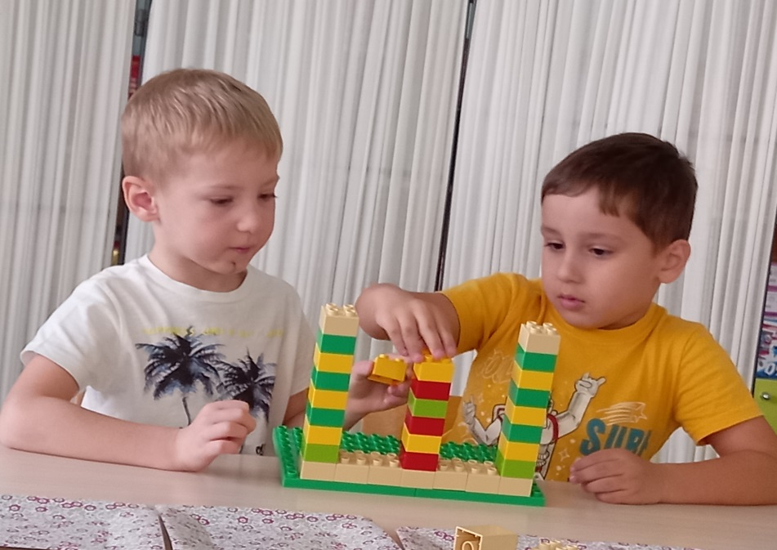
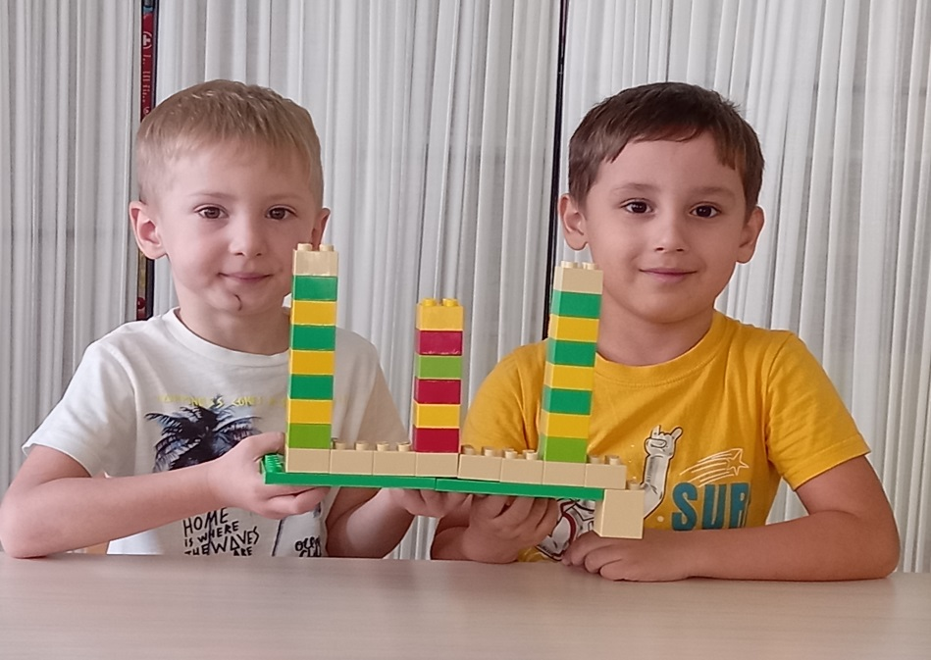
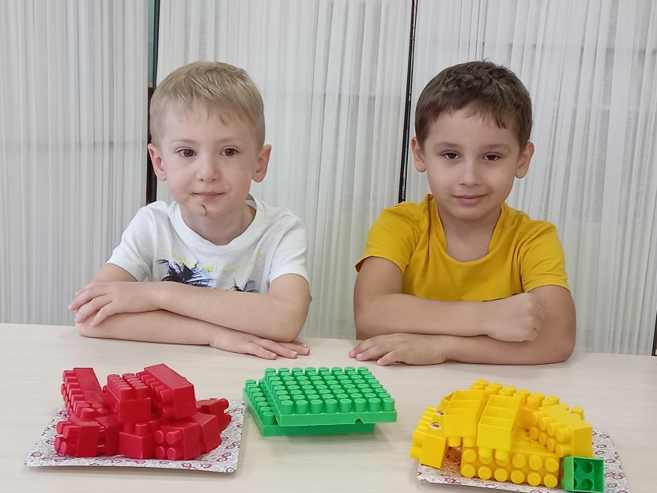
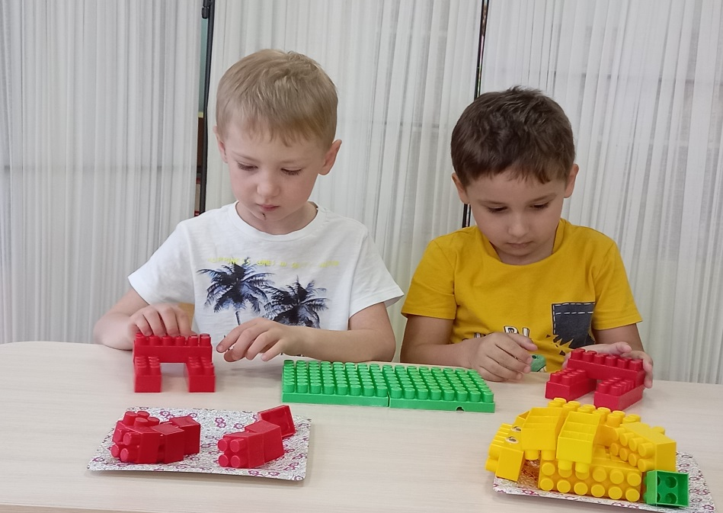
Фотографии этапов сборки м₆одели
5
7
8

Slide 6
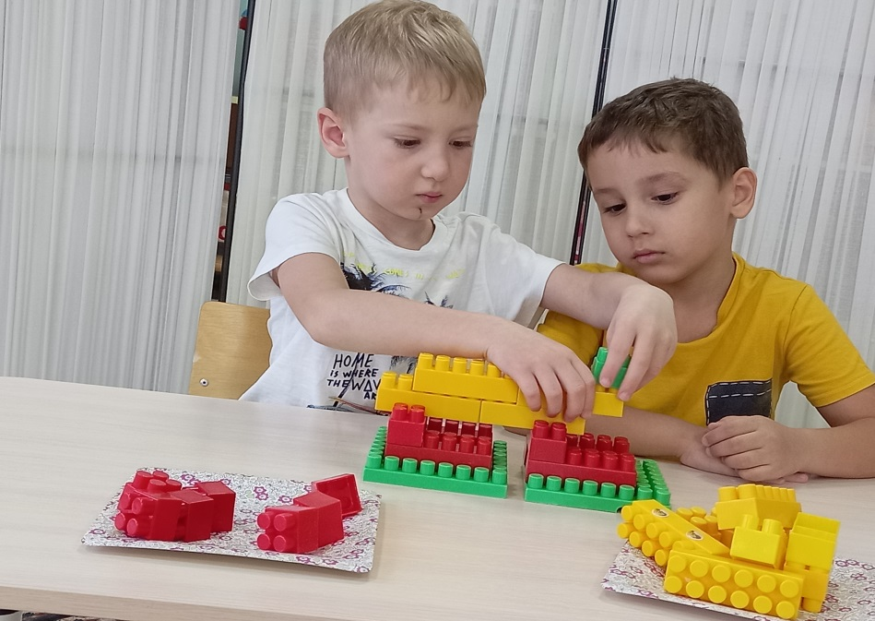
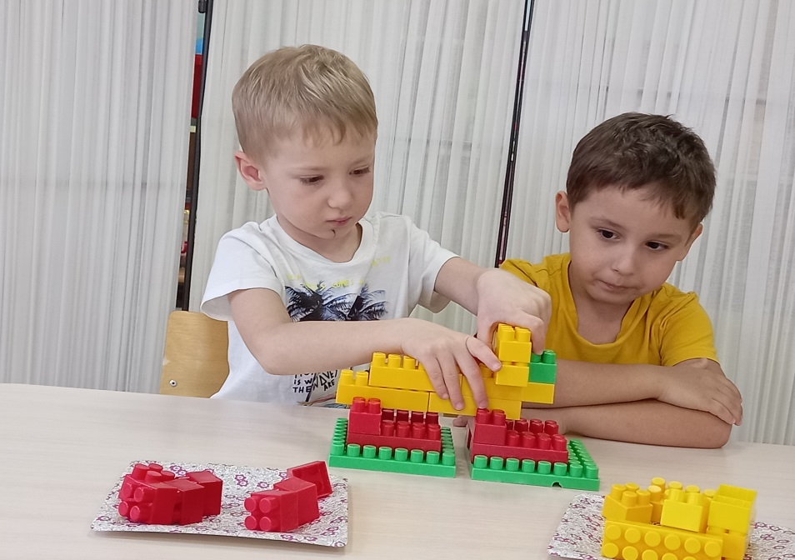
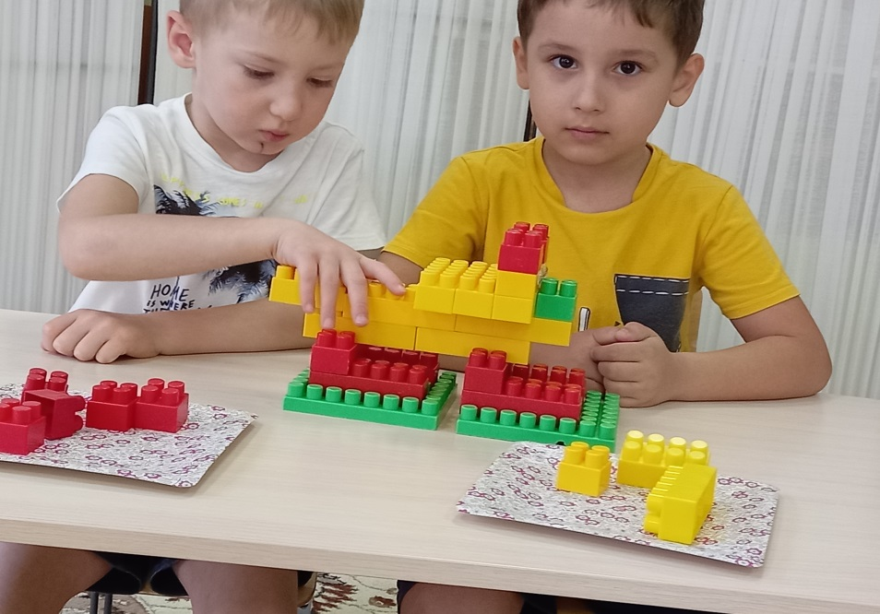
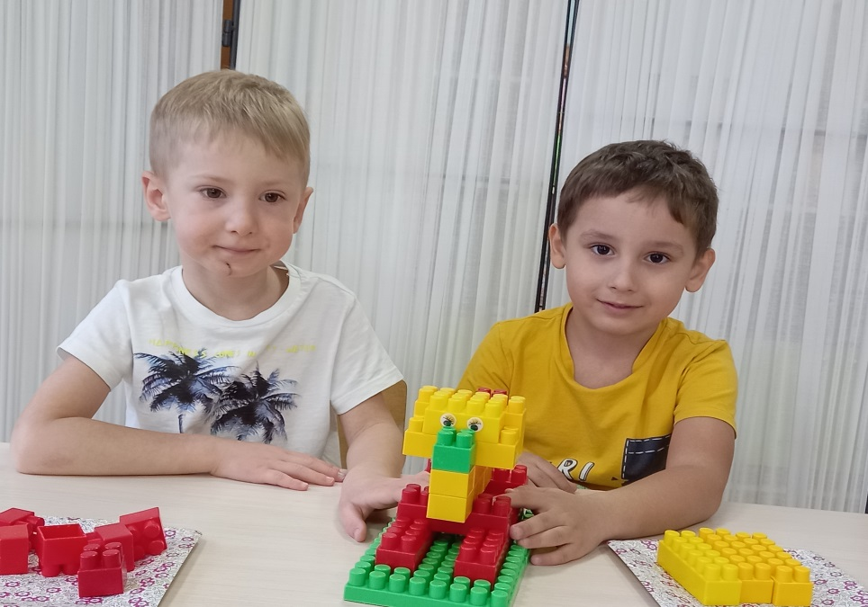
Фотографии этапов сборки м₁о₀дели
9
11
12

Slide 7
